Slide 1
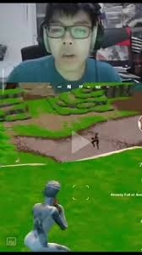
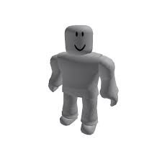
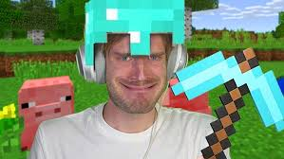
Presentacion 1/3
Edgar josue sauceda serraNO
ME GUSTA JUGAR VIDEOJUEGOS, IR AL GIMNASIO, JUGAR Y PASEAR A MIS MASCOTAS, TAMBIEN HACER AMIGOS, SOY ALEGRE JUEGO FUTBOL, VOLEYBALL Y TENGO MUCHOS HOBBIES, tengo 15 años y cumplo el 16 de abril!!!
Mis juegos favoritos son roblox, minecraft y fortnite!!!

Slide 2
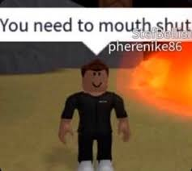
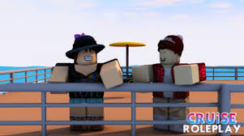
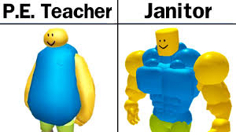
Presentacion 2/3
Me gusta hacer amigos y aprovechar al máximo el tiempo, para divertirme, también me gustan mucho las macotas, en especial los perros y loros.
Mi materia favorita es de momento programación y física.
Por ultimo lo que mas me gusta hacer en mi tiempo libre es estar a la interperie y disfrutar de la life :D

Slide 3
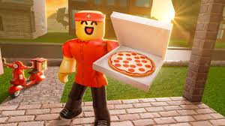
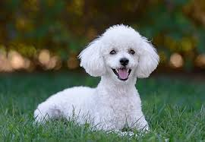
Presentacion /3
Edgar josue sauceda serraNO
Mi comida favorita es la pizza, tengo 3 mascotas , tobby Jerry y chiquita, son perros freshpool , TAN BONITOS :3
Gracias por leer :3

